Slide 1
Apache ShardingSphere
Workshop Part One
数据库研发组

Slide 2
目录
1
项目介绍
2
环境准备
CONTENTS
3
功能演示
4
讨论总结

Slide 3
项目介绍

Slide 4
Apache ShardingSphere Overview
Apache ShardingSphere是一套开源的分布式数据库中间件解决方案组成的生态圈，它由3款相互独立，却又能够混合部署配合使用的产品组成。它们均提供标准化的数据分片、分布式事务和数据库治理功能，可适用于如Java同构、异构语言、云原生等各种多样化的应用场景
Sharding JDBC
Sharding Proxy
Sharding Sidecar
分布式数据库

Slide 5
ShardingSphere Architecture
JDBC接口
Access Adaptors
MySQL协议
Spring
NameSpace
Sharding-JDBC
Sharding-Proxy
PostgreSQL协议
SpringBoot
Yaml
分库分表
Features
2PC
读写分离
Sharding
DTX
柔性事务
动态化配置
动态扩容
禁用熔断
Orchestration
Scale Out
MySQL
Databases
SQLServer
Oracle
PostgreSQL
SQL92

Slide 6
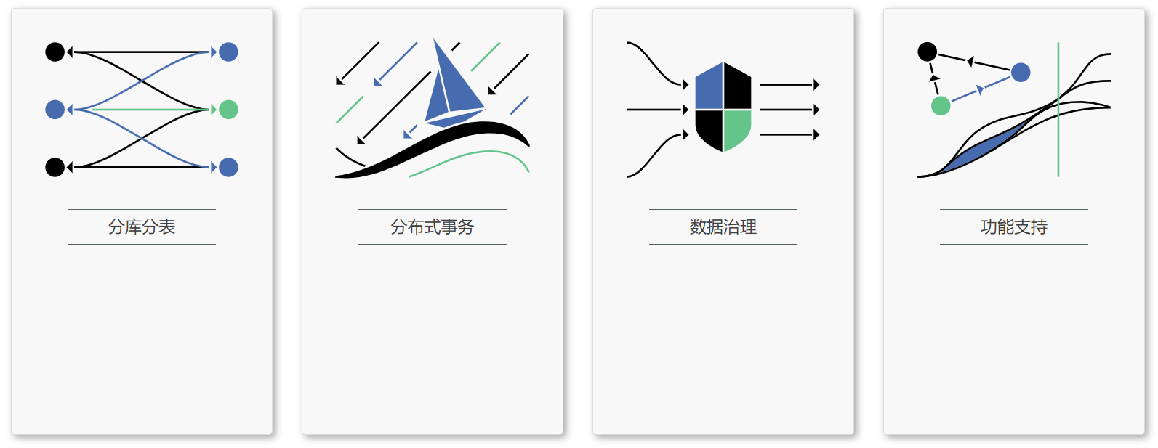
Apache ShardingSphere Features
数据库表分片
读写分离
自定义分片策略
分布式主键
XA事务
BASE柔性事务
Seata-AT支持
Saga支持
动态配置
编排治理
APM支持
加密脱敏
动态迁移
MySQL
PostgreSQL
Oracle
SQL Server

Slide 7
环境准备

Slide 8
从以下链接按需下载
1、Java 8 版本（Java 7可选，但是数据迁移的演示需要Java8）
2、MySQL Server 5.6.x或5.7.x（如果没有，从下面链接下载一个简化版本的5.6.23）
3、某个数据库的客户端工具（实在没有，可以用mysql命令行）
4、Apache Zookeeper 3.5.x（如果没有，从下面链接下载一个zip包）
5、下载Apache ShardingSphere Proxy&UI 4.0.1版本
- Zookeeper ：https://gitee.com/kimmking/workshop1/raw/master/02_requirements/apache-zookeeper-3.5.6-bin.tar.gz
- MySQL： https://gitee.com/kimmking/workshop1/raw/master/02_requirements/mysql-5.6.23-winx64-min.zip
- Proxy：https://gitee.com/kimmking/workshop1/raw/master/01_releases/apache-shardingsphere-incubating-4.0.1-sharding-proxy-bin.tar.gz
- UI：https://gitee.com/kimmking/workshop1/raw/master/01_releases/apache-shardingsphere-incubating-4.0.1-sharding-ui-bin.tar.gz
软件
从以下链接下载演示需要的配置文件：
建库脚本：https://gitee.com/kimmking/workshop1/raw/master/03_scripts/createSchema.sql
配置文件：https://gitee.com/kimmking/workshop1/raw/master/04_configs/04_configs.zip
配置
启动
启动MySQL与ZK，验证MySQL可用。

Slide 9
功能演示

Slide 10
演示1：分库分表
第一步
第二步
第三步
配置
执行
治理
准备数据库
修改配置文件
启动proxy
演示常见命令
演示插入与查询
演示ID Generator
演示Orchestration
演示参数调整
演示schema增删

Slide 11
演示2：读写分离
第一步
第二步
第三步
配置
执行
其他
准备数据库
修改配置文件
启动proxy
演示常见命令
演示插入与查询
验证主从数据
禁用从库

Slide 12
演示3：数据脱敏
第一步
第二步
第三步
配置
执行
其他
准备数据库
修改配置文件
启动proxy
演示数据脱敏

Slide 13
演示4：自动伸缩
Scaling Server：https://gitee.com/kimmking/workshop1/raw/master/05_scaling/apache-shardingsphere-incubating-5.0.0-RC1-SNAPSHOT-sharding-scaling-bin.tar.gz
第一步
第二步
第三步
配置
执行
其他
准备数据库
修改配置文件
启动scaling-server
从UI配置迁移任务
演示数据迁移
验证历史迁移数据
验证新增实时数据

Slide 14
更多功能
影子库
分布式事务
APM集成
YAML配置
Java配置
用户认证
Spring集成
Spring Boot集成

Slide 15
讨论总结

Slide 16

See you that day
https://shardingsphere.apache.org/
https://github.com/apache/incubator-shardingsphere
mailto:dev-subscribe@shardingsphere.apache.org

